Slide 1

第10单元 酸和碱
课题2 酸和碱的中和反应
第1课时

Slide 2

学习目标
01.
掌握酸和碱之间发生的中和反应
02.
知道中和反应在实际中的应用
03.
能正确书写中和反应的化学方程式

Slide 3
实验10-8：
在烧杯中加入约5mL稀NaOH溶液，滴入几滴酚酞溶液。用胶头滴管慢慢滴入稀HCl，并不断搅拌溶液，至溶液颜色恰好变成无色为止。

Slide 4


Slide 5
一、中和反应
HCl + NaOH = NaCl + H₂O
2HCl＋Ca(OH)₂ = CaCl₂＋2H₂O
H₂SO₄＋2NaOH = Na₂SO₄＋2H₂O

Slide 6
一、中和反应
定义：
酸和碱作用生成盐和水的反应
盐：
由金属离子和酸根离子构成
的化合物

Slide 7
一、中和反应
HCl + NaOH = NaCl + H₂O
H⁺ + Cl－
+ Na⁺ + OH－
= Na⁺ + Cl－
+ H₂O
H⁺ + OH－ = H₂O

Slide 8

一、中和反应
实质：
酸溶液中的H⁺与碱溶液中的OH－
结合生成水分子

Slide 9

总结回顾：
酸：由H⁺和酸根离子构成的化合物
碱：由金属离子和OH－构成的化合物
盐：由金属离子和酸根离子构成的 化合物

Slide 10
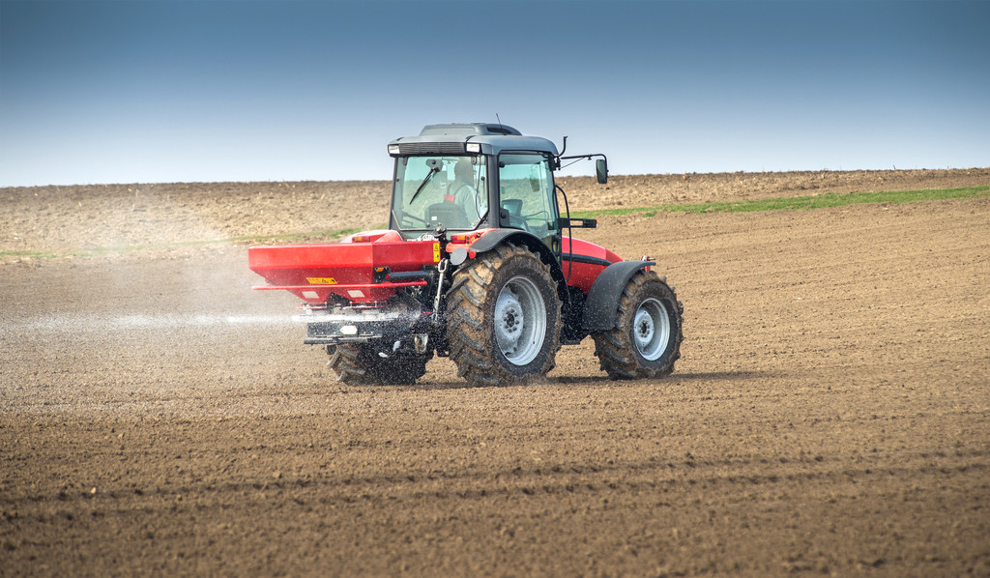
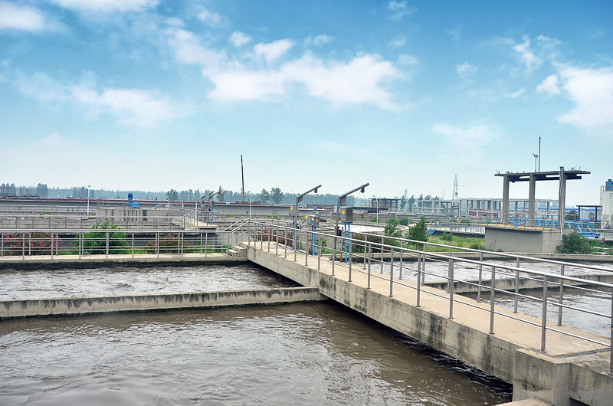
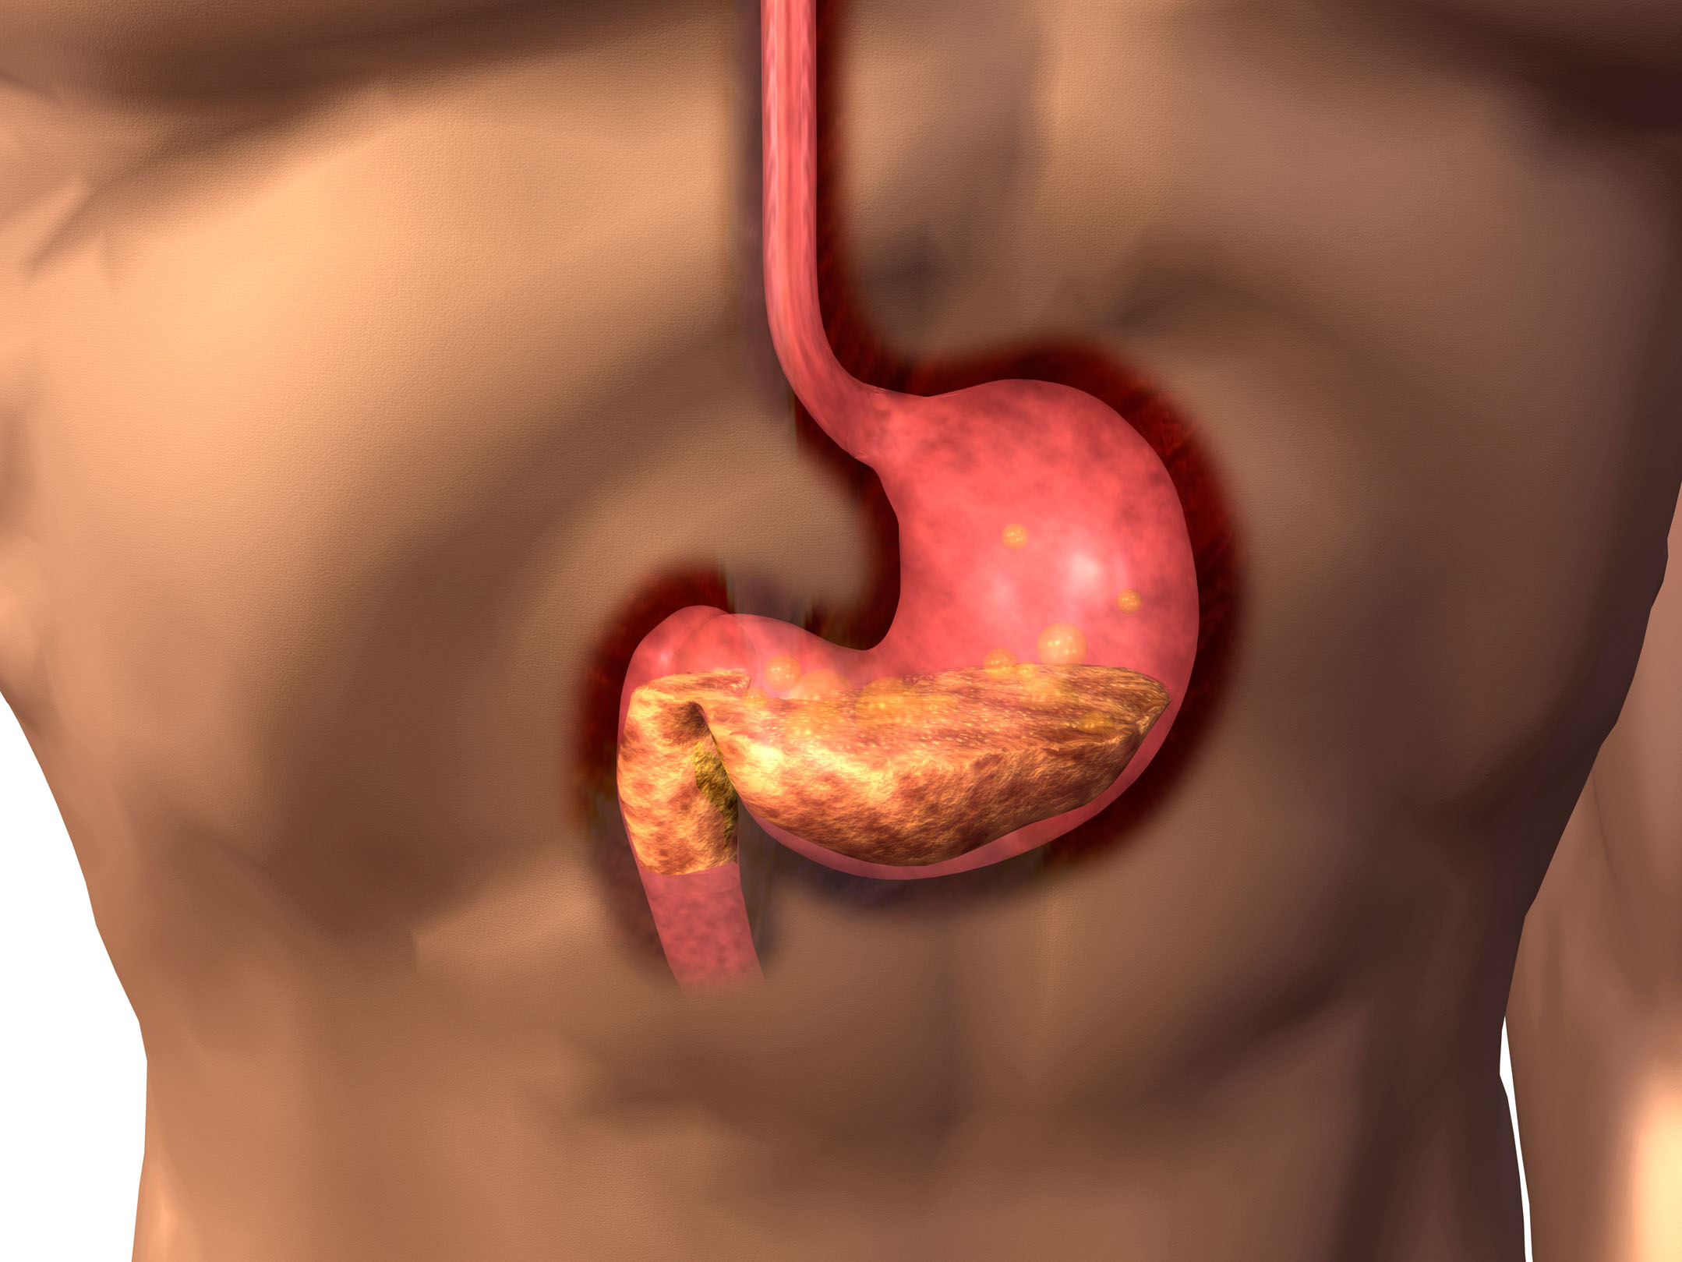
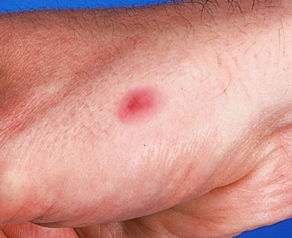
二、中和反应在实际中的应用
调节土壤pH | 处理工业废水 | 中和胃酸 | 中和蚁酸

Slide 11
二、中和反应在实际中的应用
①改良土壤的酸碱性：
通常用熟石灰改良酸性土壤；用碳酸水改良碱性土壤。

Slide 12
二、中和反应在实际中的应用
思考：
改良酸性土壤能不能用氢氧化钠溶液。
不能，氢氧化钠的腐蚀性较强

Slide 13
二、中和反应在实际中的应用
②处理工厂废水：
如：硫酸厂的污水可用熟石灰进行中和处理
H₂SO₄＋Ca(OH)₂ =CaSO₄＋2H₂O
如：工厂的废水中NaOH含有可用硫酸中和
2NaOH＋H₂SO₄ = Na₂SO₄＋2H₂O

Slide 14

二、中和反应在实际中的应用
③用于医药：
Al(OH)₃ ＋3HCl= AlCl₃＋3H₂O
Mg(OH)₂＋2HCl = MgCl₂＋2H₂O
由胃酸过多导致胃部不适或疼痛时可口服碱性药物，以降低胃酸的含量。
蚊虫叮咬时“注射”的蚁酸可以用含碱性物质的溶液中和，如肥皂水、稀氨水，以减轻痛痒。

Slide 15
练习：
1.下列物质不属于盐的是( )
A.氯化钙 B.氧化钙 C.碳酸钙 D.硫酸钙
B

Slide 16
练习：
2. 下列反应属于中和反应的是( )
A. SO₂+2NaOH = Na₂SO₃+H₂O
B. CaO＋2HCl = CaCl₂＋H2O
C. 2KOH＋H₂SO₄ = K₂SO₄＋2H₂O
D. CaO＋H₂O = Ca(OH)₂
C

